Slide 1
EL MAÑANA.
INTRODUCCION:
Lamentablemente como seres humanos siempre estamos pensando y creyendo en el mañana.
Dios desea el hoy, el mañana es inseguro como hijos de Dios debemos de pensar en el hoy no en el mañana.
La gente siempre esta pensando en el mañana, tanto en lo material como en lo espiritual.
Siempre estamos diciendo mañana, mañana.
Ese mañana es peligro si es para las cosas espirituales porque Usted puede perder su alma.
La Biblia nos enseña que hay tiempo para todo.

Slide 2

Dios nos da tiempo para todo tenemos que saber administrar nuestro tiempo bien.
Eclesiastes.3:1-8.
Hay un tiempo señalado para todo, y hay un tiempo para cada suceso bajo el cielo:
V.2.
tiempo de nacer, y tiempo de morir; tiempo de plantar, y tiempo de arrancar lo plantado;
V.3.
tiempo de matar, y tiempo de curar; tiempo de derribar, y tiempo de edificar;

Slide 3

V.4.
tiempo de llorar, y tiempo de reír; tiempo de lamentarse, y tiempo de bailar;
V.5.
tiempo de lanzar piedras, y tiempo de recoger piedras; tiempo de abrazar, y tiempo de rechazar el abrazo;
V.6.
tiempo de buscar, y tiempo de dar por perdido; tiempo de guardar, y tiempo de desechar;
V.7.
tiempo de rasgar, y tiempo de coser; tiempo de callar, y tiempo de hablar;

Slide 4

V.8.
tiempo de amar, y tiempo de odiar; tiempo de guerra, y tiempo de paz.
Como estudiante investigador de la vida y la conducta humana, Salomón observó que hay un tiempo predeterminado para cada cosa, y una hora designada para todo acontecimiento.
Esto significa que Dios ha programado toda actividad como en un ordenador gigantesco y, como solemos decir, «¿Qué será, será?».

Slide 5
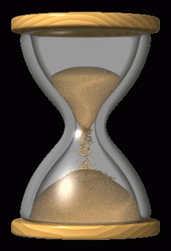
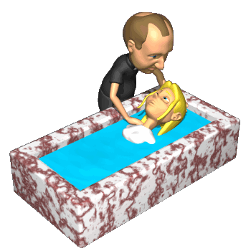
Así que Él hombre está ligado a una clase de carácter que está determinado por ciertas leyes o principios inflexibles.
Es esclavo del fatalismo del reloj y el calendario.
Hay tiempo para todas las actividades de esta vida.
Hay tiempo para Dios también debemos de hacer el tiempo para Dios.
II Corintios.6:2.
pues El dice: EN EL TIEMPO PROPICIO TE ESCUCHE, Y EN EL DIA DE SALVACION TE SOCORRI. He aquí, ahora es EL TIEMPO PROPICIO; he aquí, ahora es EL DIA DE SALVACION.

Slide 6

Las escrituras dicen:
HOY ES El DIA DE SALVACION.
No mañana, pero la gente siempre esta pensando en el mañana.
¿Pero quien le asegura a Usted que estará el día de mañana para hacerlo?
¿Quién le asegura a Usted que hoy no vendrá Cristo?
Hoy Dios le esta ofreciendo la salvación.
Hoy Dios desea que Usted haga su salvación.

Slide 7
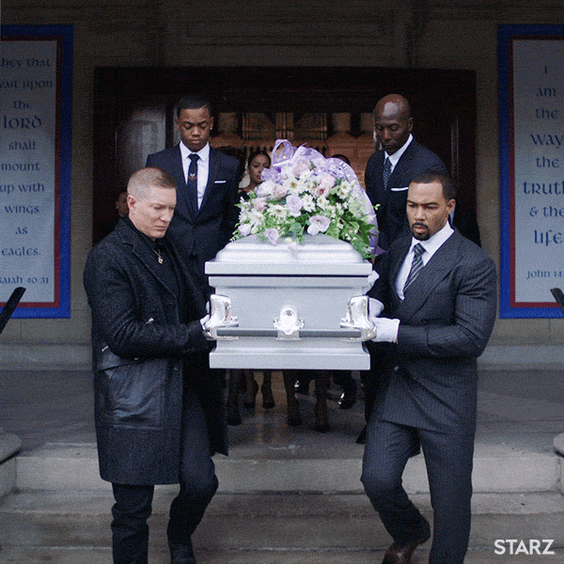
No mañana.
Ese mañana puede ser muy tarde y trágico para nuestra alma.
¿Por qué a muchas personas se le complica su salud?
Porque siempre están diciendo mañana voy a ir al medico.
Y la enfermedad va avanzando y avanzando y el mañana ya es muy tarde.
Igualmente es con la salud espiritual.
El pecado va avanzando y avanzando en nuestras vidas.

Slide 8
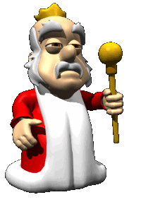
Y eso hace peligroso mi salvación.
Miremos el caso de Faraón.
Exodo.8:7-10.
Y los magos hicieron lo mismo con sus encantamientos, e hicieron subir ranas sobre la tierra de Egipto.
Las ranas estaban en toda la tierra, que difícil situación.
Ranas en la cama.
Ranas en la comida.
Ranas en el agua.
En todos lados por donde estuvieran habían ranas.

Slide 9
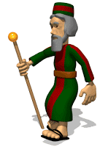
V.8.
Entonces Faraón llamó a Moisés y a Aarón, y dijo: Rogad al SEÑOR para que quite las ranas de mí y de mi pueblo, y yo dejaré ir al pueblo para que ofrezca sacrificios al SEÑOR.
Faraón estaba desesperado por las ranas y manda a llamar a Moisés y Aaron para que oren y sean quitadas esas ranas.
Moisés le pregunta cuando quiere que ore y sean quitadas las ranas.

Slide 10
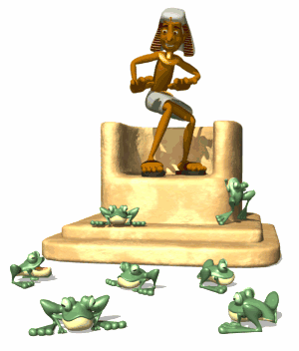
V.9.
Y Moisés dijo a Faraón: Dígnate decirme cuándo he de rogar por ti, por tus siervos y por tu pueblo, para que las ranas sean quitadas de ti y de tus casas y queden solamente en el río.
Parece que faraón esta muy preocupado por las ranas.
Moisés le pregunta cuando quiere que ore para que las ranas sean quitadas.
La respuesta insólita de Faraón.

Slide 11
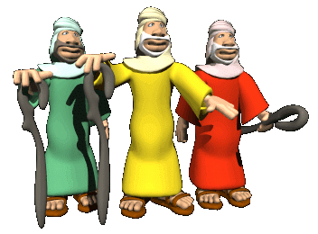
V.10.
Y él respondió: Mañana. Entonces Moisés dijo: Sea conforme a tu palabra para que sepas que no hay nadie como el SEÑOR nuestro Dios.
La respuesta insólita de Faraón fue:
Mañana.
Quería seguir un día mas con las ranas.
Los Judíos en el tiempo del profeta Hageo.
Hageo.1:2.

Slide 12
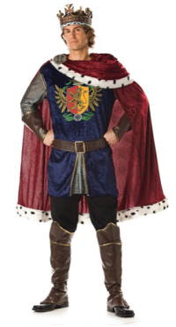
Así dice el SEÑOR de los ejércitos: "Este pueblo dice: 'No ha llegado el tiempo, el tiempo de que la casa del SEÑOR sea reedificada.’”
Ellos decían todavía no es tiempo de reedificar la casa de Dios, para adorar.
¿Cuándo seria el tiempo para ellos?
Iban de mañana en mañana y ese mañana no llegaba.
Félix fue otro que respondió al Apóstol Pablo con el mañana.
Hechos.24:24-25.

Slide 13
Pero pocos días más tarde, llegó Félix con Drusila su mujer, que era judía, y mandó traer a Pablo y lo oyó hablar acerca de la fe en Cristo Jesús.
V.25.
Y al disertar Pablo sobre la justicia, el dominio propio y el juicio venidero, Félix, atemorizado dijo: Vete por ahora, pero cuando tenga tiempo te mandaré llamar.
Pablo le predico sobre tres temas importante.
1. La Justicia.

Slide 14
2. El Dominio Propio.
3. El Juicio Venidero.
Pero ninguno de estos tres temas hizo que Félix se arrepintiera para cambiar su vida.
Al contrario su reacción fue:
Cuando tenga tiempo.
En otras palabras:
Mañana.
De la misma manera muchas personas cuando le preguntamos si quieren estudiar la Biblia.

Slide 15
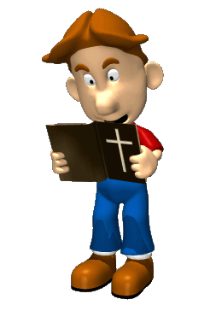
Ellos responden:
Mañana.
Como que ellos manejaran el tiempo y con tanta seguridad dicen mañana.
Santiago nos presenta también a otras personas que piensan en el mañana.
Santiago.4:13-15.
Oíd ahora, los que decís: Hoy o mañana iremos a tal o cual ciudad y pasaremos allá un año, haremos negocio y tendremos ganancia.
Mañana iremos.

Slide 16
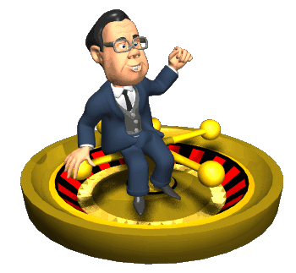
El pecado que denuncia Santiago es planificar de una manera autoconfiada y jactanciosa en independencia de Dios el mañana como que fuera nuestro.
Presenta a un negociante que tiene un plan completo para el futuro.
Observemos los detalles.
Ha pensado en el tiempo.
(Hoy o mañana)
El personal:
(Nosotros).
El lugar:

Slide 17
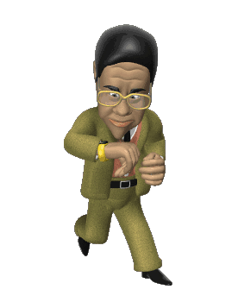
(A tal ciudad).
La duración:
(Estaremos allá un año).
La actividad:
(Traficaremos).
Y el resultado anticipado:
(Ganaremos).
¿Qué es lo que está ausente de esta descripción?
Ni una vez introduce a Dios en sus actividades.
En la vida es necesario hacer algunos planes para el futuro.

Slide 18

Pero hacerlo de una manera voluntarista es pecaminoso.
V.14.
Sin embargo, no sabéis cómo será vuestra vida mañana. Sólo sois un vapor que aparece por un poco de tiempo y luego se desvanece.
Es un error planificar como si mañana fuese cosa cierta.
«No digas… mañana»
No sabemos lo que será el mañana.
Nuestras vidas son tan frágiles e impredecibles como
«un penacho de humo»

Slide 19
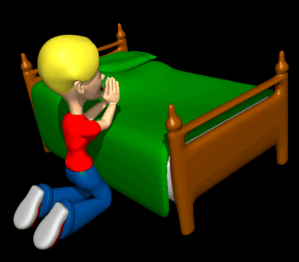
V.15.
Más bien, debierais decir: Si el Señor quiere, viviremos y haremos esto o aquello.
Dios debería ser consultado en todos nuestros planes, y los deberíamos hacer contando con Su voluntad.
Deberíamos vivir y hablar con la conciencia de que nuestros destinos están en Sus manos.
Ya que nuestro destino esta en las manos de Dios deberíamos hacer lo que Dios nos dice.
Y Dios nos dice hoy.
No mañana.
Proverbios.3:28.

Slide 20
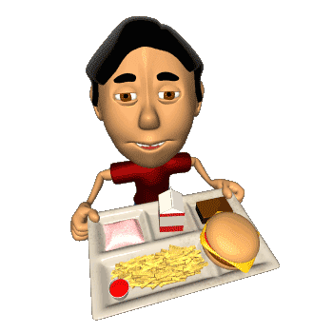
No digas a tu prójimo: Ve y vuelve, y mañana te lo daré, cuando lo tienes contigo.
Dios nos dice hoy.
No pospongas las necesidades de nuestro prójimo para mañana cuando podríamos ayudarle hoy.
¿Quién es mi prójimo?
Todo el que necesita mi ayuda.
¿Qué necesita mi prójimo?
Necesita oír las buenas nuevas de la salvación.
Debo hacerlo hoy.
No digamos mañana.

Slide 21

Dios me manda hoy a predicar el evangelio.
Mateo.28:19.
Id, pues, y haced discípulos de todas las naciones, bautizándolos en el nombre del Padre y del Hijo y del Espíritu Santo,
Hoy debo hacerlo no mañana.
Para Jesús le era necesario pasar por Samaria.
Juan.4:4.
Y tenía que pasar por Samaria.
Hoy no mañana.

Slide 22
Debemos de saber usar nuestro tiempo.
Efesios.5:16.
aprovechando bien el tiempo, porque los días son malos.
La andadura de la sabiduría nos llama a redimir el tiempo o a rescatar las oportunidades.
Cada día trae sus puertas abiertas, su inmenso potencial.
Si hoy se nos presenta la oportunidad de predicar el evangelio hagámoslo.
Mañana tal vez no tengamos esa oportunidad.

Slide 23
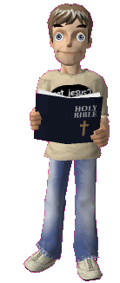
Si hoy tenemos la oportunidad de regalar un folleto hagamos mañana puede ser que no la tengamos.
Si hoy hay que ir a visitar al hermano caído hagamos mañana puede ser muy tarde.
Si hoy tenemos la oportunidad de corregir el error y el pecado hagamos mañana puede ser muy tarde.
Hebreos.3:13.
Antes exhortaos los unos a los otros cada día, mientras todavía se dice: Hoy; no sea que alguno de vosotros sea endurecido por el engaño del pecado.

Slide 24

Deberíamos continuar en tanto que se diga Hoy, es decir, en tanto que siga en pie la oferta de Dios de salvación y ese tiempo es hoy.
Hoy es el tiempo aceptable;
Hoy es el día de salvación.
Echarse atrás significa endurecerse por el engaño del pecado.
Tenemos que andar sabiamente aprovechando el tiempo.
Colosenses.4:5.
Andad sabiamente para con los de afuera, aprovechando bien el tiempo.

Slide 25
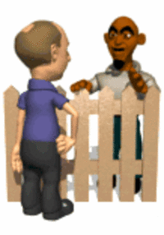
Los cristianos deberíamos andar sabiamente para con los de fuera.
En nuestra conducta diaria deberíamos darnos cuenta que estamos siendo cuidadosamente observados por los incrédulos.
El mundo está más interesado en nuestro andar que en nuestro hablar.
Redimiendo el tiempo significa:
«comprando oportunidades».
Cada día de nuestras vidas nos encontramos con oportunidades.

Slide 26

Para hacer la obra de nuestro Señor Jesucristo.
¿Las estamos aprovechando?
O.
¿Las estamos dejando para mañana?
Cuidado ese mañana no llega.
Lucas.12:19-20.
"Y diré a mi alma: Alma, tienes muchos bienes depositados para muchos años; descansa, come, bebe, diviértete."
Observemos su espíritu de independencia:

Slide 27
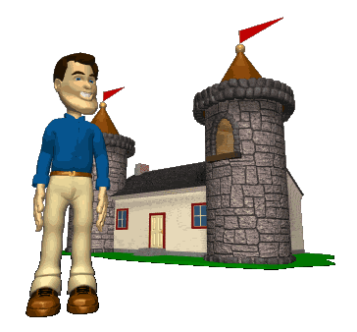
Mi alma.
Mis graneros, mis frutos, mis bienes, mi alma.
Tenía todo el futuro planeado.
Iba a descansar, comer, beber y divertirse.
Pero cuando comenzó a pensar del tiempo como si fuese su propia posesión chocó con Dios.
V.20.
Pero Dios le dijo: "¡Necio! Esta misma noche te reclaman el alma; y ahora, ¿para quién será lo que has provisto?"

Slide 28
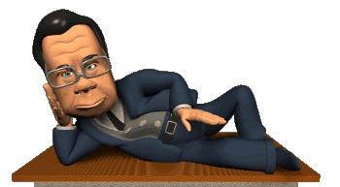
Y ello para su eterna ruina.
Dios le dijo que esa misma noche moriría.
Perdería todas sus propiedades materiales.
Vendrían a ser de alguna otra persona.
Lo que has provisto:
¿para quién será?
Le preguntó Dios.
Bien podríamos nosotros hacernos también esta pregunta.
¿Si Cristo viniese hoy?.

Slide 29

¿O si hoy muriera yo?
¿De quién vendrían a ser todas mis posesiones?
¡Cuánto mejor emplearlas para Dios hoy que dejar que caigan mañana en manos de otros que van deshacerlas en vicios y mal gastarla.
Como El hijo prodigo.
Lucas.15:13.
No muchos días después, el hijo menor, juntándolo todo, partió a un país lejano, y allí malgastó su hacienda viviendo perdidamente.
Mejor usémosla hoy para la obra del Señor.

Slide 30

Y multipliquemos nuestra cuenta en el cielo.
Filipenses.4:17.
No es que busque la dádiva en sí, sino que busco fruto que aumente en vuestra cuenta.
Hagamos tesoros en el cielo hoy no mañana.
Mateo.6:20.
sino acumulaos tesoros en el cielo, donde ni la polilla ni la herrumbre destruyen, y donde ladrones no penetran ni roban;
¿Quién esta pensando si muere hoy? Dejar su casa para que la iglesia se reúna si la iglesia local no tiene un local propio.

Slide 31
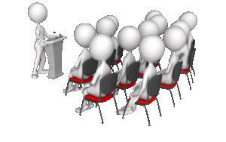
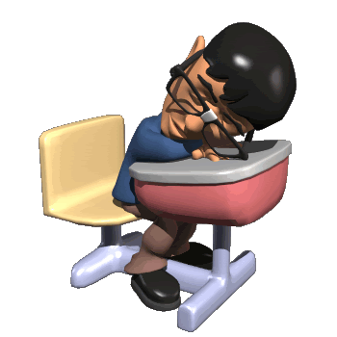
Busquemos el reino de Dios hoy no mañana.
Mateo.6:33.
Pero buscad primero su reino y su justicia, y todas estas cosas os serán añadidas.
Busquemos nuestra salvación hoy no mañana.
Despertemos del sueño.
Romanos.13:11.
Y haced todo esto, conociendo el tiempo, que ya es hora de despertaros del sueño; porque ahora la salvación está más cerca de nosotros que cuando creímos.

Slide 32
El tiempo es breve.
La Dispensación de la Gracia está llegando a su fin.
Lo tardío de la hora exige que echemos de nosotros todo letargo e inactividad.
La salvación está más cerca de nosotros que nunca.
El Salvador viene para llevarnos a la casa del Padre.
Pero tenemos que hacerlo hoy no mañana.
El mañana es incierto puede ser muy tarde dejarlo para mañana.
Juan.14:3.
Y si me voy y preparo un lugar para vosotros, vendré otra vez y os tomaré conmigo; para que donde yo estoy, allí estéis también vosotros.

Slide 33

CONCLUSIÓN:
Hemos visto que el mañana es incierto es inseguro es arrogancia.
Dios nos manda hoy, cuidado estamos contendiendo con nuestro creador por que El dice:
Hoy.
Nosotros estamos diciendo:
Mañana.
Pensemos siempre en el hoy hagamos lo que Dios nos manda hoy.
Mañana puede ser demasiado tarde para nosotros u otras personas.

Slide 34

POR SU FINA ATENCION.
DIOS NOS BENDIGA A TODOS.

